Slide 1
XIN CHÀO CÁC EM HỌC SINH! CHÀO MỪNG CÁC EM ĐẾN VỚI BÀI HỌC MỚI HÔM NAY

Slide 2

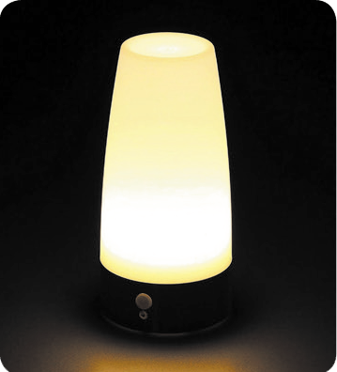
KHỞI ĐỘNG
Độ sáng của một chiếc đèn ngủ dùng pin (hình 23.1) có thể được thay đổi cho phù hợp bằng cách thay đổi độ lớn của dòng điện chạy qua đèn. Khả năng sinh ra dòng điện của pin và độ lớn của dòng điện được xác định như thế nào và được đo như thế nào?
Hình 23.1. Đèn ngủ dùng pin

Slide 3
BÀI 23:
CƯỜNG ĐỘ DÒNG ĐIỆN VÀ HIỆU ĐIỆN THẾ

Slide 4
NỘI DUNG BÀI HỌC
I
II
CƯỜNG ĐỘ DÒNG ĐIỆN
HIỆU ĐIỆN THẾ

Slide 5
I
CƯỜNG ĐỘ DÒNG ĐIỆN

Slide 6

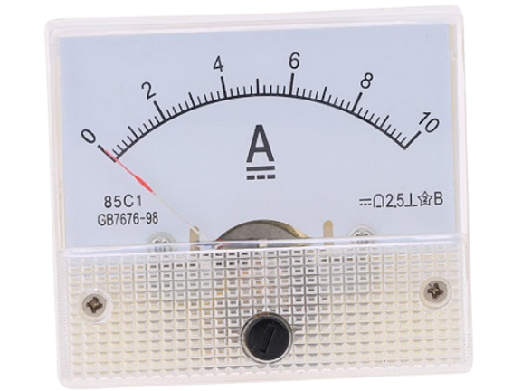
Câu hỏi
Độ mạnh yếu của dòng điện trong mạch được đo bằng đồng hồ đo gì?
Được đo bằng ampe kế.

Slide 7

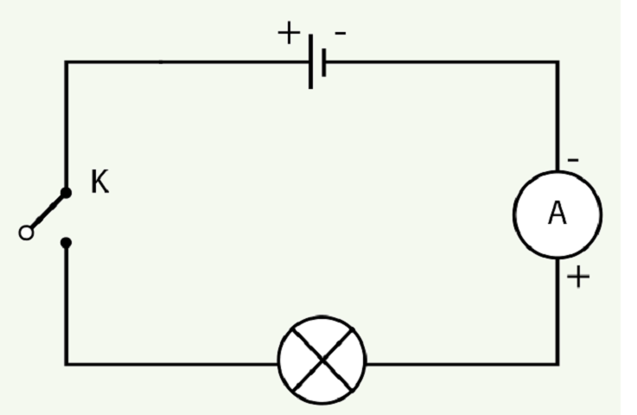
Câu hỏi
Khi đo dòng điện, phải bố trí đồng hồ đo như thế nào? Em vẽ một sơ đồ mô tả cách bố trí đó.
Để đo cường độ dòng điện, cần mắc ampe kế sao cho dòng điện cần đo trong dây dẫn đi vào chốt dương và đi ra khỏi chốt âm của ampe kế.

Slide 8
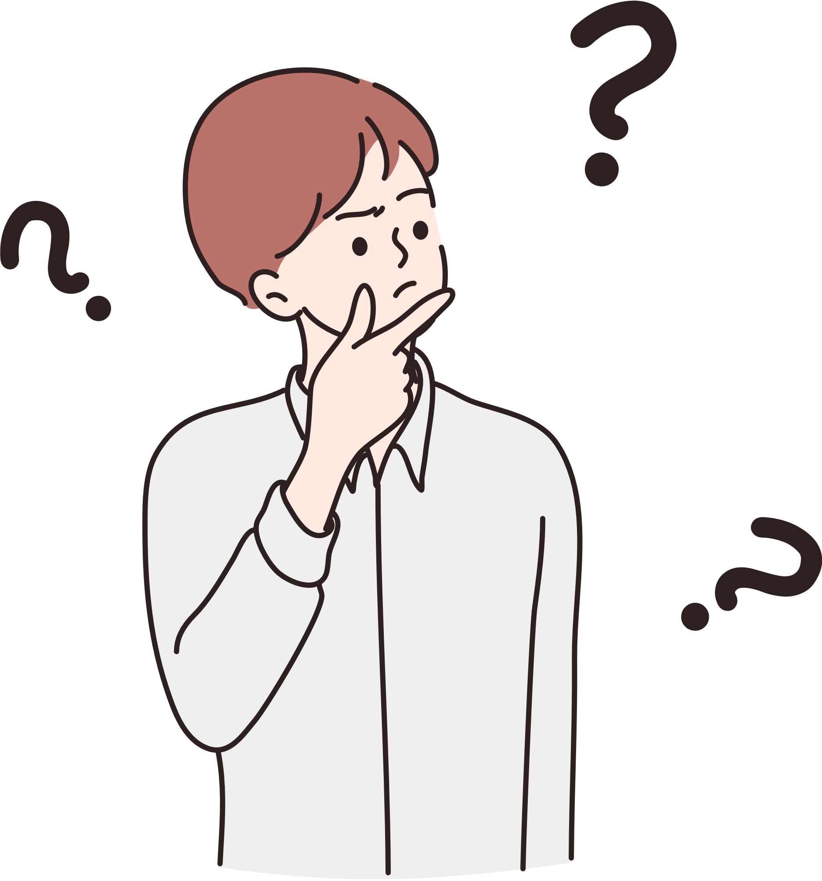
Câu hỏi
Thế nào là cường độ dòng điện?
Cường độ dòng điện là một đại lượng đặc trưng cho độ mạnh yếu của dòng điện.

Slide 9
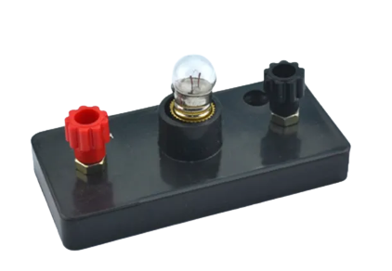
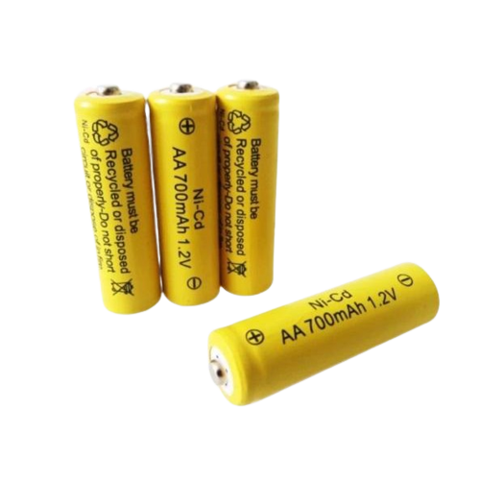
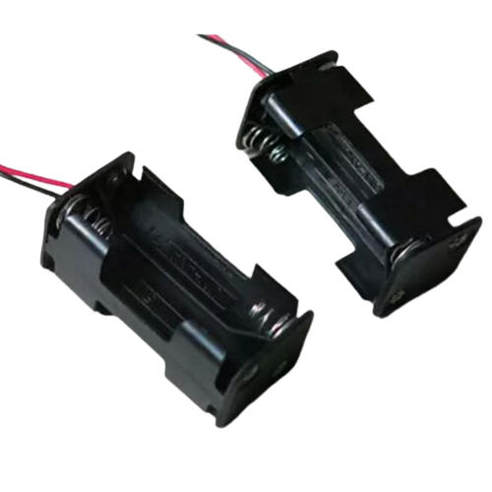
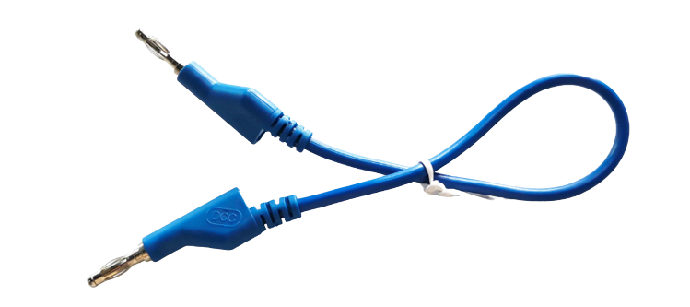
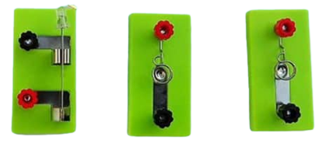
Thí nghiệm tìm hiểu ý nghĩa số chỉ của ampe kế
Dụng cụ
Hai pin (loại 1,5 V)
Đế lắp pin
Công tắc.
Bóng đèn pin (loại 3V).
Ampe kế.
Dây dẫn điện

Slide 10
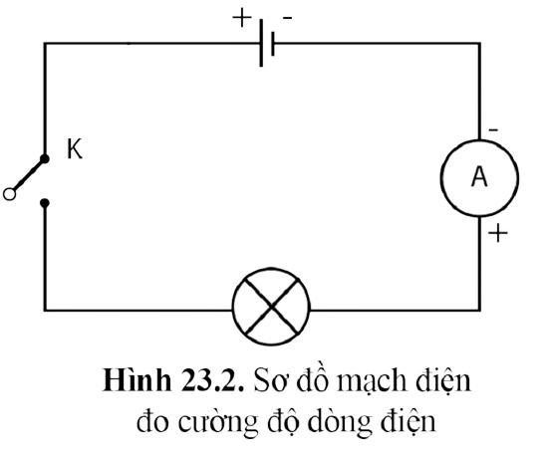
Thí nghiệm tìm hiểu ý nghĩa số chỉ của ampe kế
Tiến hành
Mắc mạch điện theo sơ đồ hình 23.2, đóng công tắc, quan sát độ sáng của đèn, đọc chỉ số ở ampe kế và ghi kết quả.
Thay nguồn điện một pin thành nguồn điện hai pin, đóng công tắc, quan sát độ sáng của đèn, đọc số chỉ và ghi kết quả.

Slide 11

Bảng 23.1
Số pin | Số chỉ của ampe kế | Độ sáng của đèn
1
2
Từ kết quả thí nghiệm trên, hãy đưa ra nhận xét về mối liên hệ giữa số chỉ ampe kế và độ sáng của mỗi đèn ở mỗi trường hợp.

Slide 12
Từ kết quả thí nghiệm trên, hãy đưa ra nhận xét về mối liên hệ giữa số chỉ ampe kế và độ sáng của mỗi đèn ở mỗi trường hợp.
Số chỉ ampe kế càng lớn thì đèn sáng càng mạnh (cường độ dòng điện càng lớn).
Số chỉ ampe kế cho biết mức độ mạnh, yếu của dòng điện và là giá trị của cường độ dòng điện.

Slide 13

KẾT LUẬN
Cường độ dòng điện là đại lượng đặc trưng cho độ mạnh yếu của dòng điện.
Cường độ dòng điện được kí hiệu là I. Đơn vị đo cường độ dòng điện là A hoặc mA.
Để đo cường độ dòng điện, cần mắc ampe kế sao cho dòng điện cần đo trong dây dẫn đi vào chốt dương và đi ra khỏi chốt âm của ampe kế.

Slide 14
II
HIỆU ĐIỆN THẾ

Slide 15
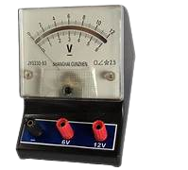
Câu hỏi
Khả năng của nguồn điện để sinh ra dòng điện trong mạch được đo bằng đại lượng gì? Để đo được đại lượng đó, ta dùng dụng cụ gì?
Khả năng sinh ra dòng điện của nguồn điện được đặc trưng bằng hiệu điện thế giữa hai cực của nó.
Được đo bằng vôn kế.

Slide 16

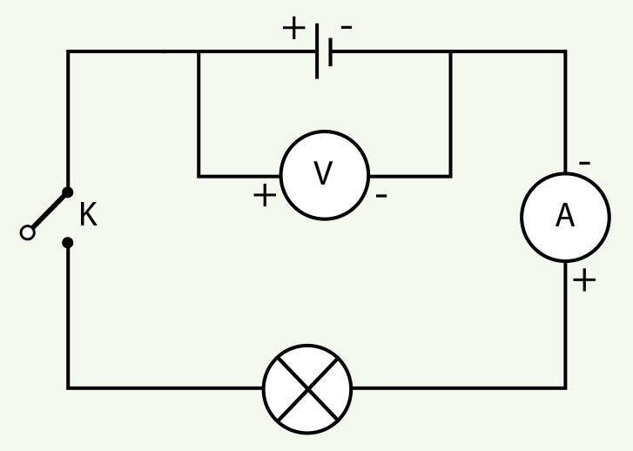
Câu hỏi
Khi đo hiệu điện thế, phải bố trí đồng hồ đo như thế nào? Hãy phác cách bố trí đó.
Để đo được hiệu điện thế giữa hai cực của nguồn điện, cần mắc vôn kế sao cho cực dương của nguồn điện được nối với chốt dương, và ngược lại.

Slide 17
Thí nghiệm tìm hiểu ý nghĩa số chỉ của vôn kế
Dụng cụ
Hai pin (loại 1,5 V)
Đế lắp pin
Công tắc.
Bóng đèn pin (loại 3V).
Ampe kế.
Vôn kế
Dây dẫn điện

Slide 18
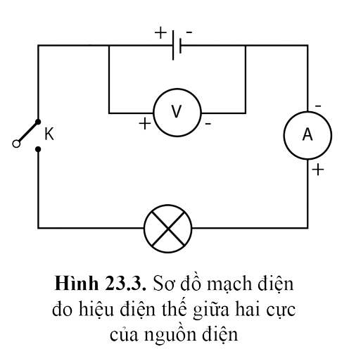
Thí nghiệm tìm hiểu ý nghĩa số chỉ của ampe kế
Tiến hành
Mắc mạch điện theo sơ đồ hình 23.3, đóng công tắc. Đọc số chỉ vôn kế, ampe kế và ghi kết quả.
Thay nguồn điện một pin thành nguồn điện hai pin. Đóng công tắc, đọc số chỉ ở côn kế và ampe kế và ghi kết quả.

Slide 19

Bảng 23.2
Số pin | Số chỉ của vôn kế | Số chỉ của ampe kế
1
2
Từ kết quả thí nghiệm trên, hãy đưa ra nhận xét về mối liên hệ giữa khả năng sinh ra dòng điện được đo bằng vôn kế và độ sáng của đèn.

Slide 20
Từ kết quả thí nghiệm trên, hãy đưa ra nhận xét về mối liên hệ giữa số chỉ ampe kế và độ sáng của mỗi đèn ở mỗi trường hợp.
Giá trị của hiệu điện thế giữa hai cực của nguồn điện càng lớn thì khả năng sinh ra dòng điện của nó càng lớn.
Giá trị của hiệu điện thế giữa hai cực của nguồn điện càng lớn thì khả năng sinh ra dòng điện của nó càng lớn.

Slide 21

KẾT LUẬN
Hiệu điện thế được kí hiệu bằng chữ U. Đơn vị đo hiệu điện thế là V, mV hoặc kV.
Để đo được hiệu điện thế giữa hai cực của nguồn điện, cần mắc vôn kế sao cho cực dương của nguồn điện được nối với chốt dương, và ngược lại.

Slide 22
LUYỆN TẬP

Slide 23




Slide 24
Câu 1: Ampe kế là dụng cụ để đo
A. cường độ dòng điện
B. hiệu điện thế
C. công suất điện
D. điện trở

Slide 25
Câu 2: Trường hợp nào dưới đây đổi đơn vị sai?
A. 1,28A = 1280mA
B. 32mA = 0,32A
C. 0,35A = 350mA
D. 425mA = 0,425A

Slide 26
Câu 3: Hiệu điện thế được kí hiệu là
A. V
B. A
C. U
D. I

Slide 27
Câu 4: Yếu tố không cần thiết phải kiểm tra khi sử dụng vôn kế để đo hiệu điện thế là
B. Giới hạn đo và độ chia nhỏ nhất của vôn kế
A. Kích thước của vôn kế
C. Cách mắc vôn kế trong mạch
D. Kim chỉ tại vạch số 0 của vôn kế

Slide 28
Câu 5: Trong mạng điện gia đình ở Việt Nam, giá trị hiệu điện thế là
A. 200 V
B. 220 V
C. 240 V
D. 90 V

Slide 29

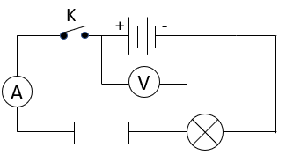
Câu hỏi
Em hãy mắc thêm một điện trở nối với đèn trong mạch điện hình 23.3 sao cho cường độ dòng điện qua đèn nhỏ hơn khi không có điện trở này.
Trả lời:

Slide 30
VẬN DỤNG

Slide 31

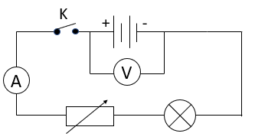
Câu hỏi 1
Cho các thiết bị điện: hai pin, dây dẫn điện, ampe kế, vôn kế, công tắc, biến trở, đèn. Em hãy vẽ một mạch điện để dùng hai pin làm sáng một bóng đèn với độ sáng có thể thay đổi được.
Ví dụ

Slide 32

Câu hỏi 2
Dòng điện có thể gây nguy hiểm cho người. Mức độ nguy hiểm phụ thuộc vào cường độ dòng điện và thời gian dòng điện qua cơ thể. Khi dòng điện qua cơ thể có cường độ 0,6 mA – 1,5 mA sẽ gây tê nhẹ; cường độ 2 mA – 3 mA sẽ gây tê mạnh; cường độ 5 mA – 7 mA gây đau đớn, cơ bị co rút và dần mất kiểm soát; cường độ 8 mA – 10 mA sẽ gây đau đớn nhiều hơn, các cơ bắp mất kiểm soát; cường độ 20 mA – 25 mA khi chạm vào sẽ gây đau đớn, bắt đầu có hiện tượng khó thở; cường độ 25 mA – 80 mA làm hệ hô hấp tê liệt, tim đập nhanh hơn và có thể bị ngừng đập do sốc điện; với cường độ 90 mA – 100 mA tim có thể ngừng đập hoàn toàn sau 3 s.
Hãy tìm hiểu các quy định an toàn về điện để tránh các nguy hiểm do dòng điện gây ra.

Slide 33

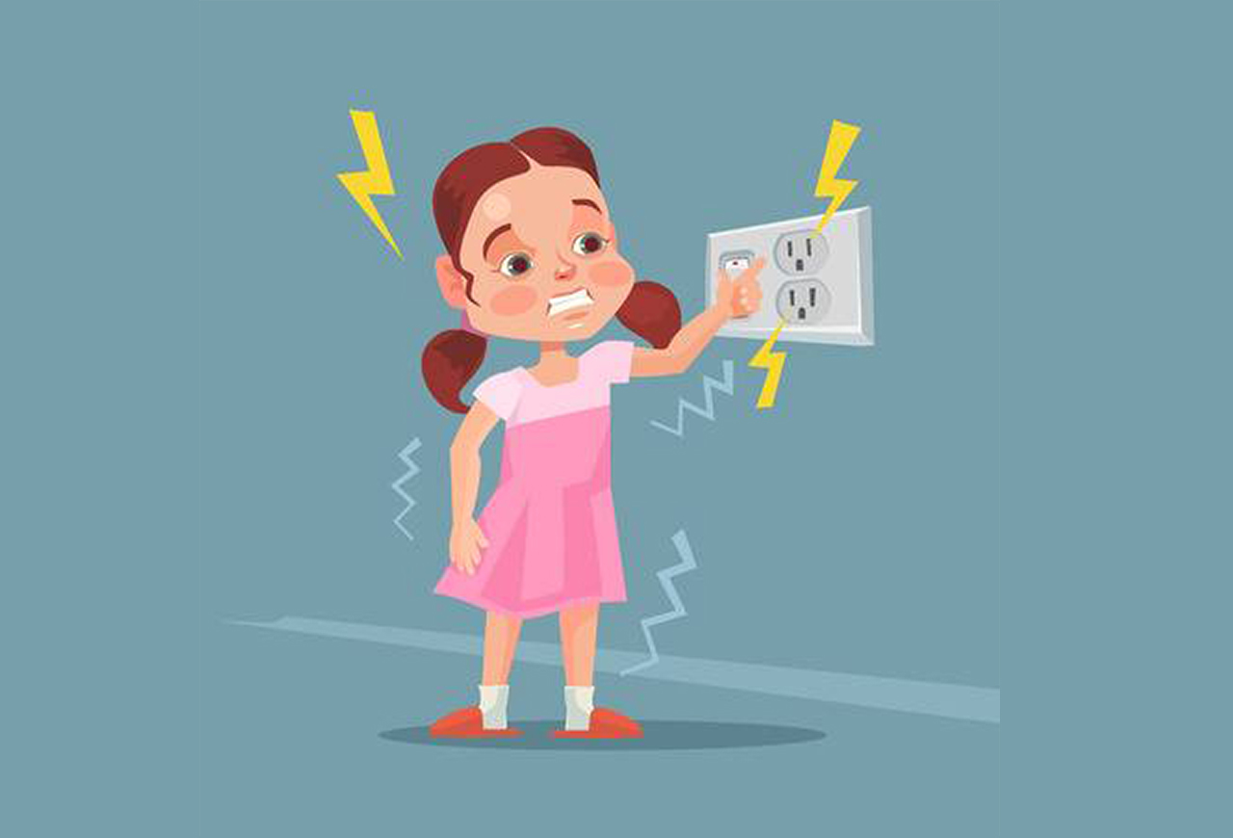
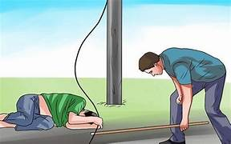
Trả lời
Các quy tắc an toàn khi sử dụng điện:
Trong thực hành chỉ làm thí nghiệm với các nguồn điện có hiệu điện thế dưới 40 V.
Phải sử dụng các dây dẫn có vỏ bọc cách điện.
Không được tự mình tiếp xúc với mạng điện dân dụng và các thiết bị điện nếu chưa biết rõ cách sử dụng.
Khi có người bị điện giật cần phải tìm cách ngắt ngay dòng điện bằng cách tắt công tắc, kéo cầu dao điện xuống,…và gọi ngay người cấp cứu.

Slide 34
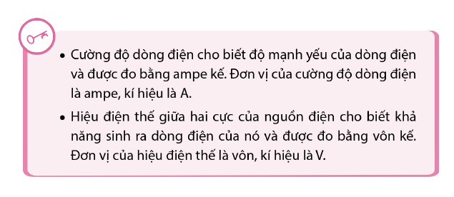
KIẾN THỨC CỐT LÕI

Slide 35
HƯỚNG DẪN VỀ NHÀ
Hoàn thành bài tập trong SBT
Chuẩn bị Bài tập (Chủ đề 5)
Ôn tập kiến thức đã học

Slide 36
BÀI HỌC KẾT THÚC,
CẢM ƠN CÁC EM ĐÃ LẮNG NGHE

